Slide 1
Сетевое инновационное объединение Детских садов города Якутска по внедрению проекта «Формирование основ экономической грамотности для старших дошкольников с учетом регионально национального компонента»

Slide 2
Руководитель проекта:
МБДОУ ЦРР Д/с № 104 «Ладушка»
Участники проекта:
1. МБДОУ Д/с № 1 «Звездочка»,
2. МБДОУ ЦРР Д/с № 16 «Золотинка»,
3.МБДОУ ЦРР Д/с № 90 «Ласточка»,
4.МБДОУ Д/с № 52 «Белочка»,
5.МБДОУ Д/с № 97 «Незабудка»,
6.МБДОУ Д/с № 77 «Сказка»,
7.МБДОУ Д/с № 103 «Родничок»,
8.МБДОУ ЦРР Д/с № 7 «Остров Сокровищ»,
9.МБДОУ ЦРР-Д/с№15«СеверныеЗвездочки»,
10.МБДОУ Д/с № 27 «Кораблик»,
11.МБДОУ ЦРР Д/с № 21 «Кэнчээри»,
12.МБДОУ Д/с № 5 «Радуга»,

Slide 3
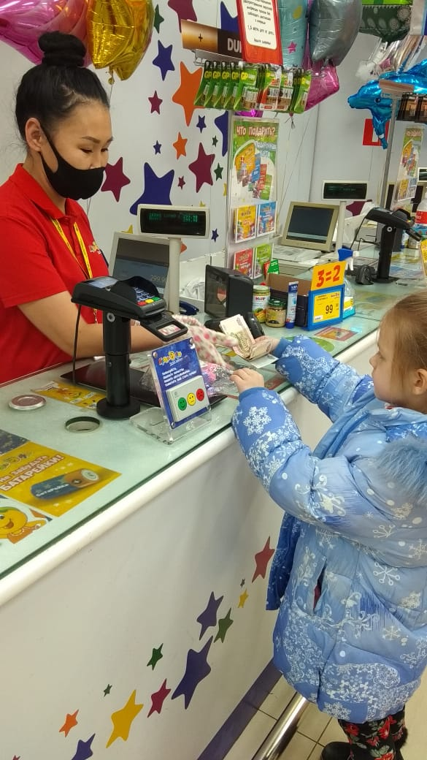
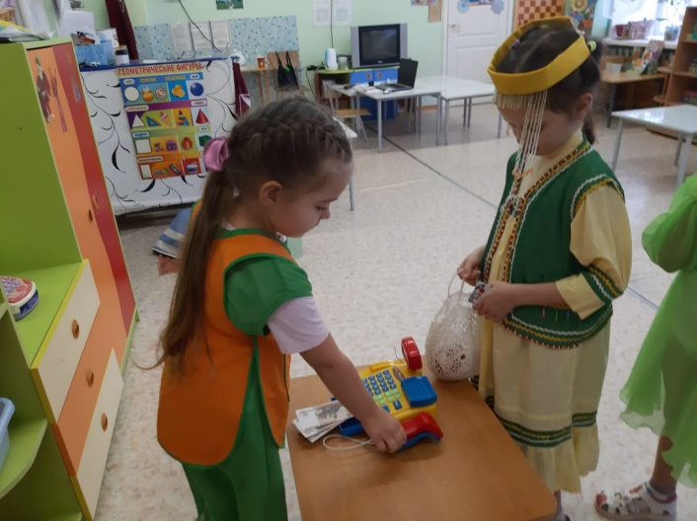
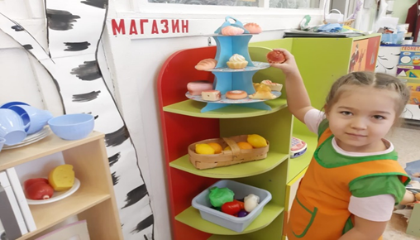
Этапы реализации образовательного проекта
1 этап: организационно-подготовительный 2020 февраль – 2020 август
2 этап : основной 2020 г. сентябрь – 2022 г. май
3 этап : заключительный сентябрь 2022 г. – май 2023 г

Slide 4
За основу по формированию финансовой грамотности детские сады стали используют образовательную программу «Экономическое воспитание дошкольников: формирование предпосылок финансовой грамотности»
Программа разработана совместно Банком России и Минобрнауки России
Программа ориентирована на детей в возрасте от 5 до 7 лет. Она знакомит их с основными финансово-экономическими терминами: труд и товар, деньги и цена, а также с этическими понятиями: честность, щедрость, экономность и трудолюбие.

Slide 5
Формы работы ДОУ в СИО
НОД
по финансовой
грамотности
на якутском языке
НОД по финансовой грамотности с национально региональным компонентом
Предметно развивающая среда по финансовой грамотности
Организация работы с педагогами в ДОУ по Финансовой грамотности
Организационно-педагогическая работа по развитию партнерских отношений ДОО и родителей воспитанников
Организация работы СИО с социальными партнерами
(Банки, институт повышения квалификации и др.)
Преемственность детского сада и школы по финансовой грамотности
Мониторинг по реализации программы
Мини спектакли по финансовой грамотности
Курсы повышения квалификации по теме экономической грамотности детей
Использование интерактивных игр для развития финансовой грамотности детей дошкольного возраста
Мультфильм – как средство воспитания старших дошкольников
Сюжетно-ролевые игры с элементами обучения по экономической грамотности

Slide 6
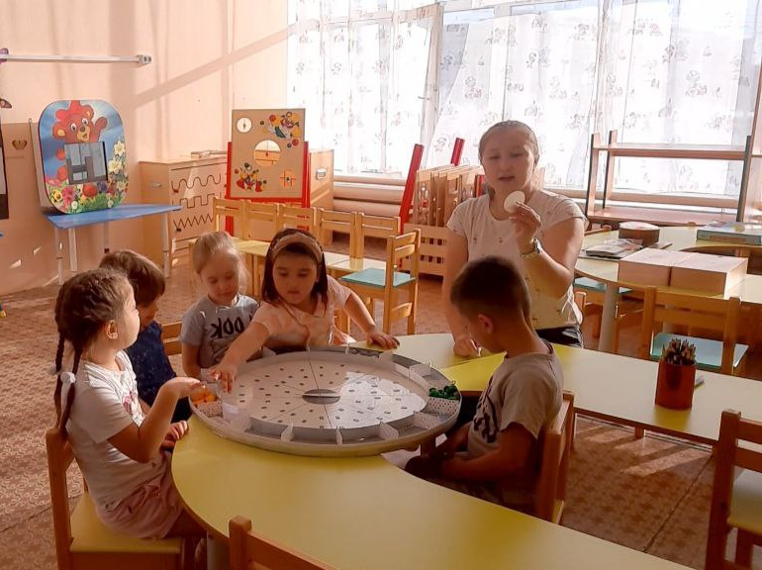
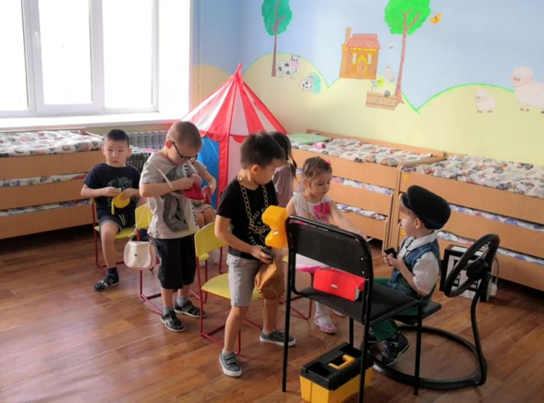
1 блок. Труд, продукт труда (товар)
Блок | Тема | Цель | Диагностические задания |  | Материал
 |  |  | Дидактические игры | Беседа
1. Труд, продукт труда (товар) | 1.Потребности | Выявить знания детей о потребностях и возможностях человека | Дидактические игры «Потребности и возможности моей семьи», «Магазин ЯХК» | Потребности «Хочу и надо», беседа по сказке «Цветик –семицветик» | Схемы, таблицы, иллюстрации с разными потребностями, карточки с возможностями.
 | 2.Труд, профессии | Выявить знания детей о последовательности трудовых действий | Дидактические игры «Как сделать лучше и быстрее», «Маршрут труда». | Беседа по сказке «Петушок и бобовое зернышко» | Алгоритмы, схемы с изображением трудовых действий.
 | 3.Бартер | Выявить знания детей о бартере, о выгодности бартера и знания о взаимосвязи понятий «труд–товар–потребности». | 1.Игра – ситуация «Бартер» 2 Дидактическая игра «Интересный обмен» 3 Дидактическая игра «В стране Обмения» | Беседа по якутской сказке «Что можно выменять на слиток золота величиной с конскую голову» | 1. Схема, раскрывающая сущность данной экономической категории. 2 Комикс «Жила-была денежка», карточки с условным изображением предметов. 3 Карточки, фломастеры, карандаши.

Slide 7
Цель нашей работы: формирование финансовой грамотности у детей дошкольного возраста посредством сюжетно – ролевой игры с национально-региональным компонентом

Slide 8
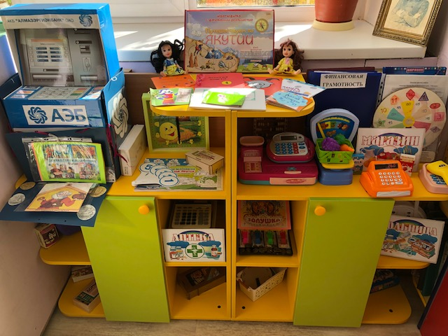
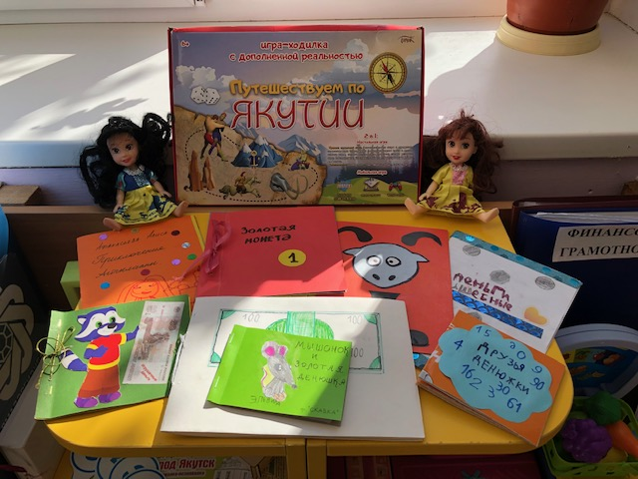
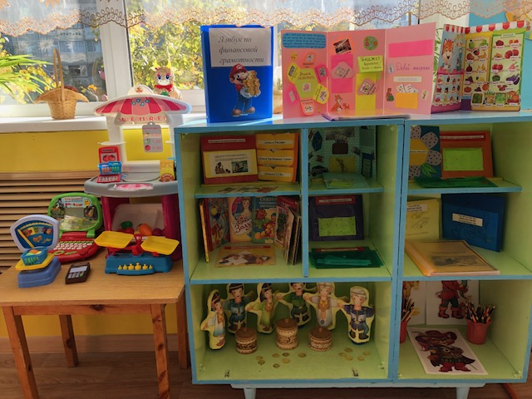
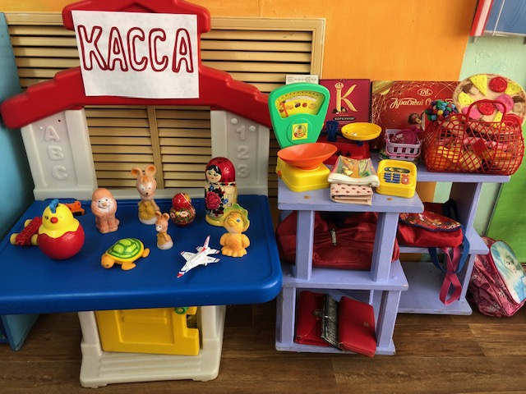
Центры активности по финансовой грамотности
«Монета-банк»

Slide 9
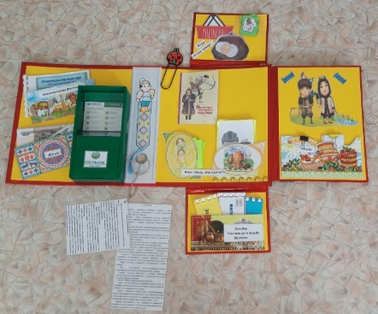
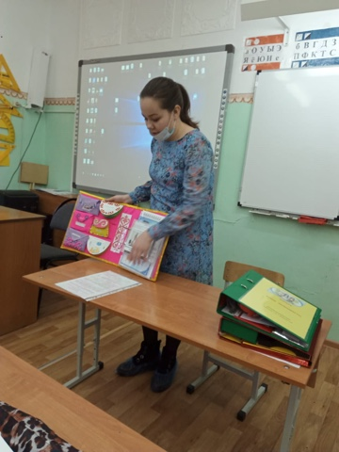
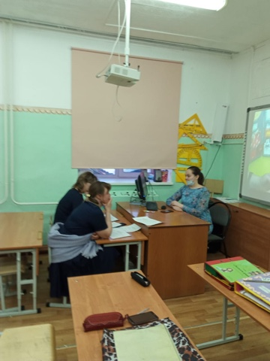
Взаимодействие с педагогами ТСОШ
анкетирование
консультации
Презентации Лэпбуков
Планирование совместной деятельности

Slide 10
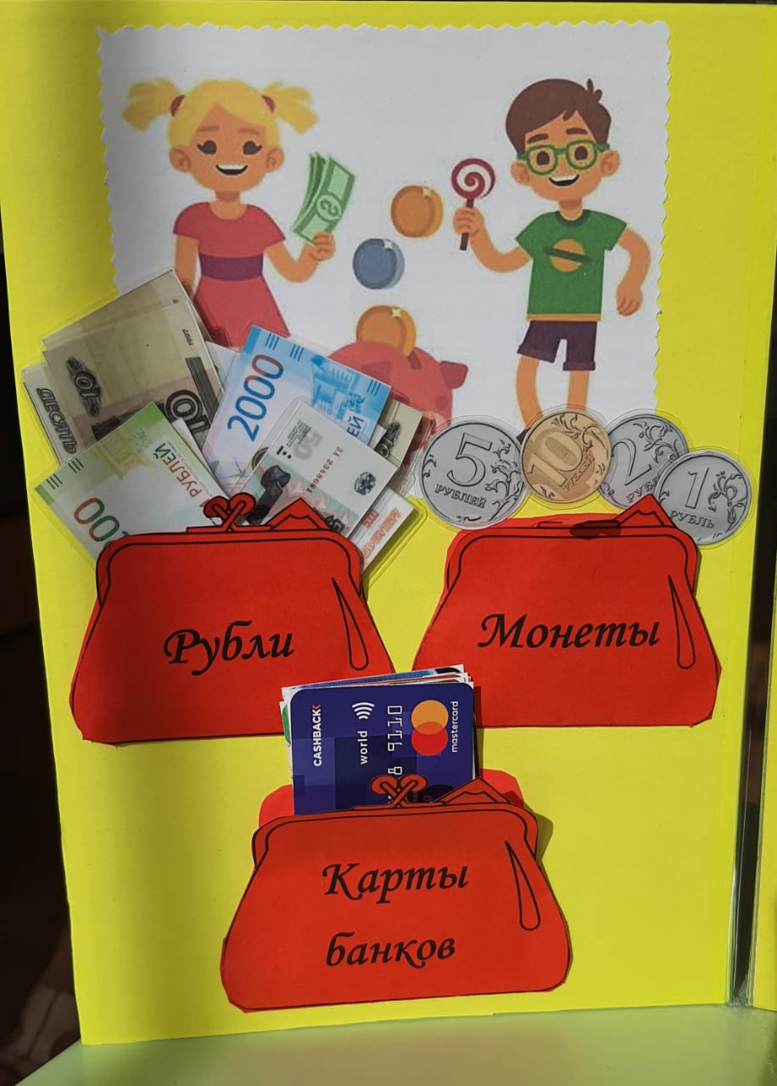
Для родителей продемонстрированы лэпбуки «Финансовая грамотность у детей дошкольного возраста», «Школа гнома Эконома» для чего он предназначен, как можно изготовить аналогичный в домашних условиях с привлечением детей.

